Slide 1




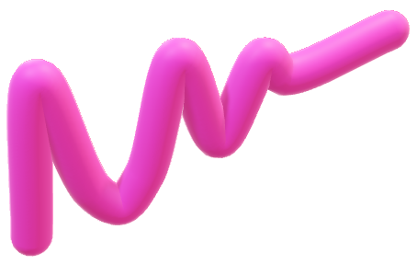

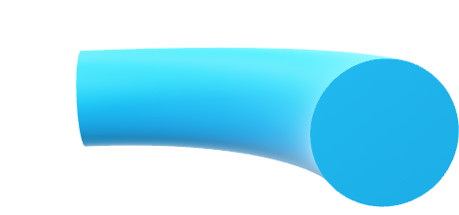
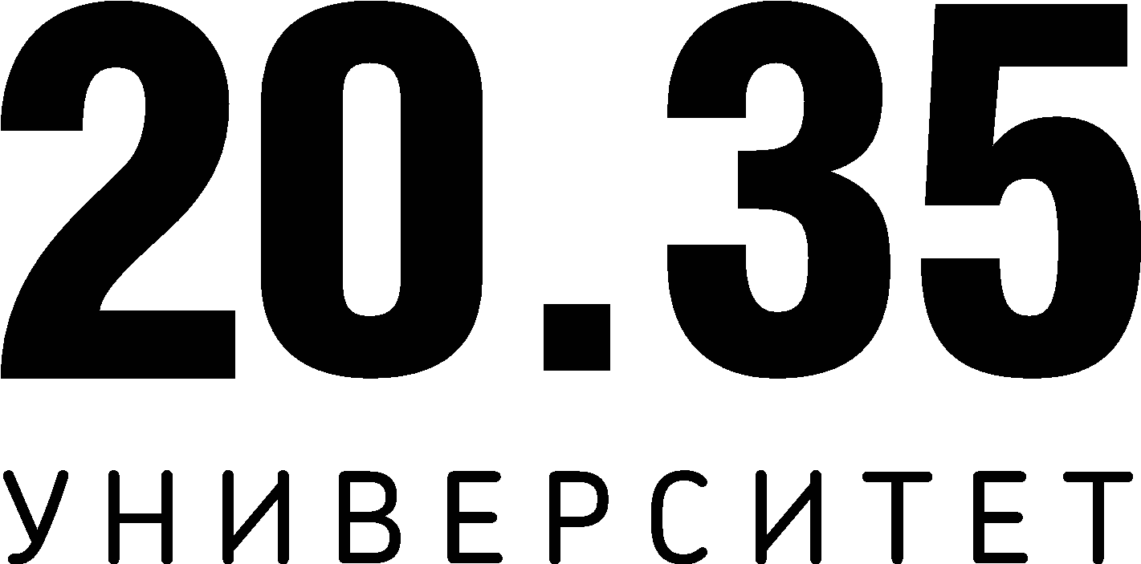

Блок – бокс
“Чистый воздух”
Спикер : Люднев Роман
1
Дата выступления : 14.12.23

Slide 2


АКТУАЛЬНОСТЬ ПРОЕКТА
1. Предприятия, осуществляющие сжигание топлива для своей работы, в основном это теплоэнергетические станции, централи и газотурбинные установки, заинтересованные в снижении вредных выбросов в атмосферу и в получении из них сырья для дальнейшего использования
2. вредных газов от предприятия подлежит дополнительным финансовым взысканиям с предприятий.
3. За вред экологии компании выплачивают финансовые средства государству. Так, выплаты компании Газпром в 2022 году составили 40,5 млрд. рублей, Интер РАО – 4,9 млрд. рублей. Данные цифры включат в себя охрану земель, водоподготовку
и выбросы. Согласно предварительным оценкам эффективность применения
составит 2-3 % от текущих показателей.
2

Slide 3

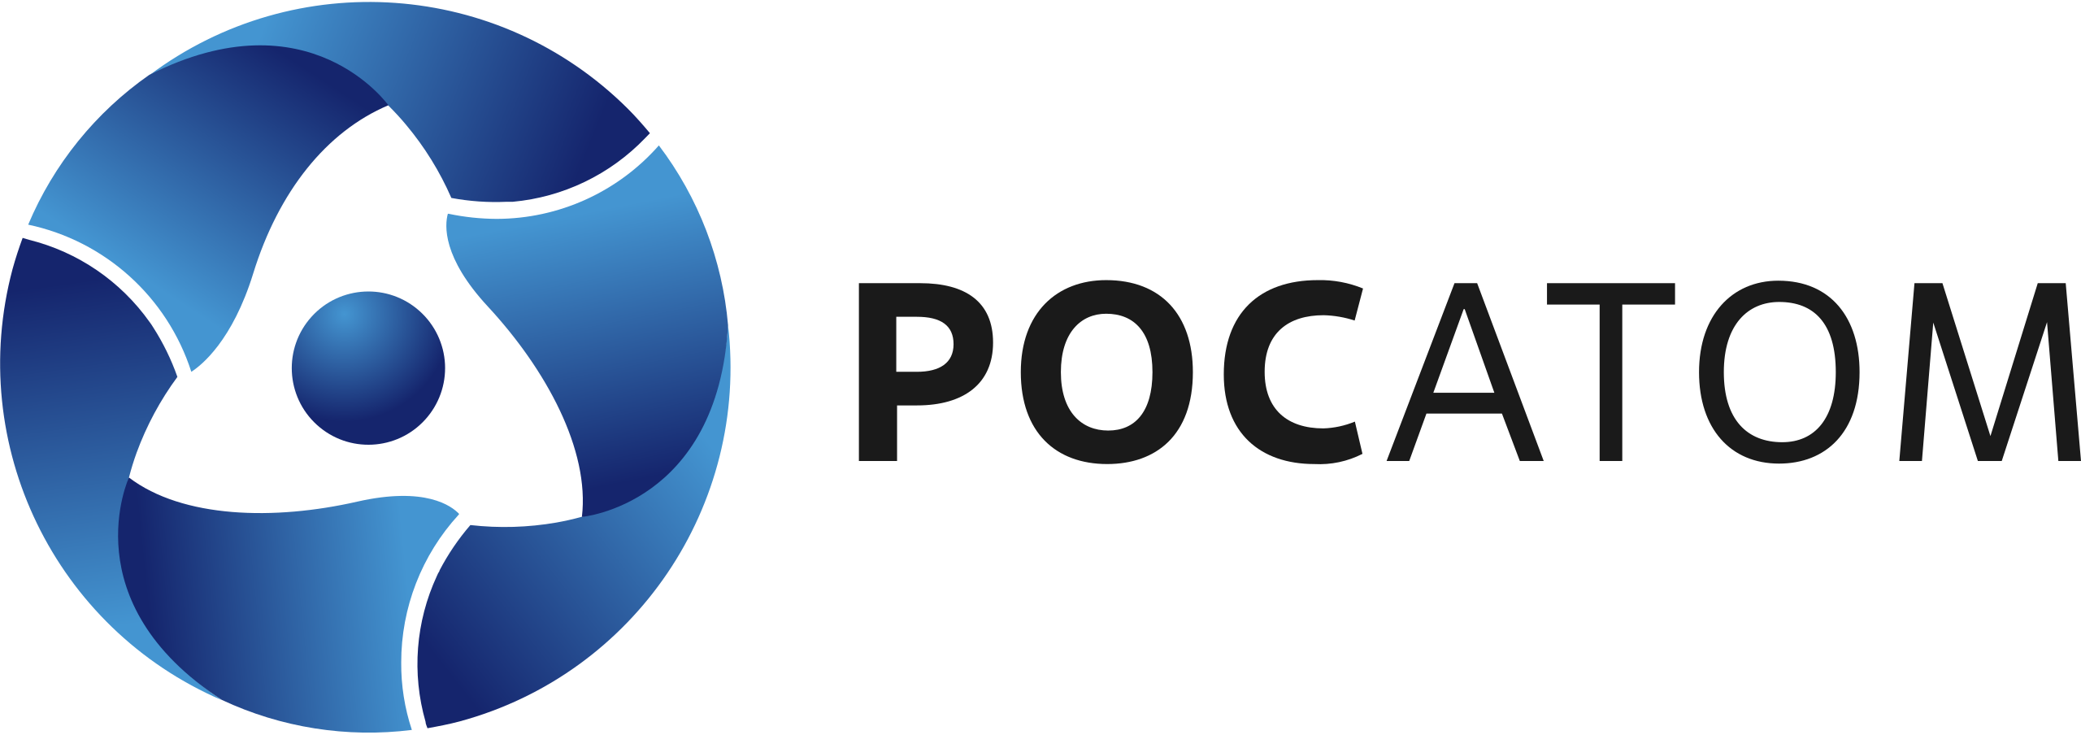





ЦЕЛЕВАЯ АУДИТОРИЯ
Основными потребителями являются крупные энергетические компании, осуществляющие сжигание топлива
3

Slide 4





РЕШЕНИЕ
Создание установки, включающую в себя комплекс мер и технологий осуществляющие улавливание вредных выбросов на выходе из котлов или камер сгорания. Будет создан блок-бокс с устройством очистки уходящих газов. В этих устройствах будут применяться, как уже проверенные временем технологии также будут создаваться и новые технологии.
Входной патрубок
Узел очистки от СО2
Узел очистки от оксидов азота
Узел очистки от оксидов серы
Узел улавливания углеворода
Выходной патрубок
4

Slide 5

ПРОБЛЕМА
Комплексная очистка
Улавливание
Решает проблему снижения вредных выбросов в атмосферу
Позволит получать сырьевую базу для дальнейшего использования в промышленности
5

Slide 6




ЦЕННОСТЬ, ЦЕННОСТНОЕ ПРЕДЛОЖЕНИЕ
За вред экологии компании выплачивают финансовые средства государству. Так, выплаты компании Газпром в 2022 году составили 40,5 млрд. рублей, Интер РАО – 4,9 млрд. рублей. Данные цифры включат в себя охрану земель, водоподготовку и выбросы. Согласно предварительным оценкам эффективность применения составит 2-3 % от текущих показателей
6

Slide 7



РЫНОК
01
02
03
Компании ежегодно выплачивают порядка ста миллионов рублей государству за вредные выбросы.
Стоимость технологии оценивается в разы дешевле, что позволит достаточно быструю окупаемость.
Рынок подобных технологий обширен, а значит заинтересованность потребителей высокая
7

Slide 8




КОНКУРЕНТЫ
Аппараты сухой очистки газов
Электрофильтры (рукавные фильтры)
Воздушный фильтр газоконвертор
Установка систем ограничения оксидов азота
Циклоны – СИОТ-М и СИОТ-М1,
Циклоны ЛТА
Рукавные фильтры – ФРИ, ФР, ФРО (Степень очистки рукавными и электрофильтрами от пыли размером от 5 мкм составляет до 99,99%.)
Электростатические фильтры (сухие и мокрые электрофильтры) – ЭГА, ЭГБМ, ЭГБ1М, УГТ, ЭГТ, ОГП, ЭГА, СРК, С-7, 2 Э, ПГ-8, УГТМ.
Степень очистки — 99%,
ТАЙФУН поток, Тайфун Комплекс
NOXNON 800
8

Slide 9
БИЗНЕС-МОДЕЛЬ
Главными направлениями работы компании являются производство и продажа продукта.
Для продвижения продукции будем непосредственно связываться с фактическими потребителями, предлагая подробную документацию о установке, ее функция, продуктах на выходе и т.д.
Реализация продукции будут осуществляться путём размещения контекстной рекламы, поскольку нас интересует лишь определенная целевая аудитория..
Продается блок-бокс с оборудованием для очистки и улавливания вредных веществ. Технология B2B и B2G.
9

Slide 10
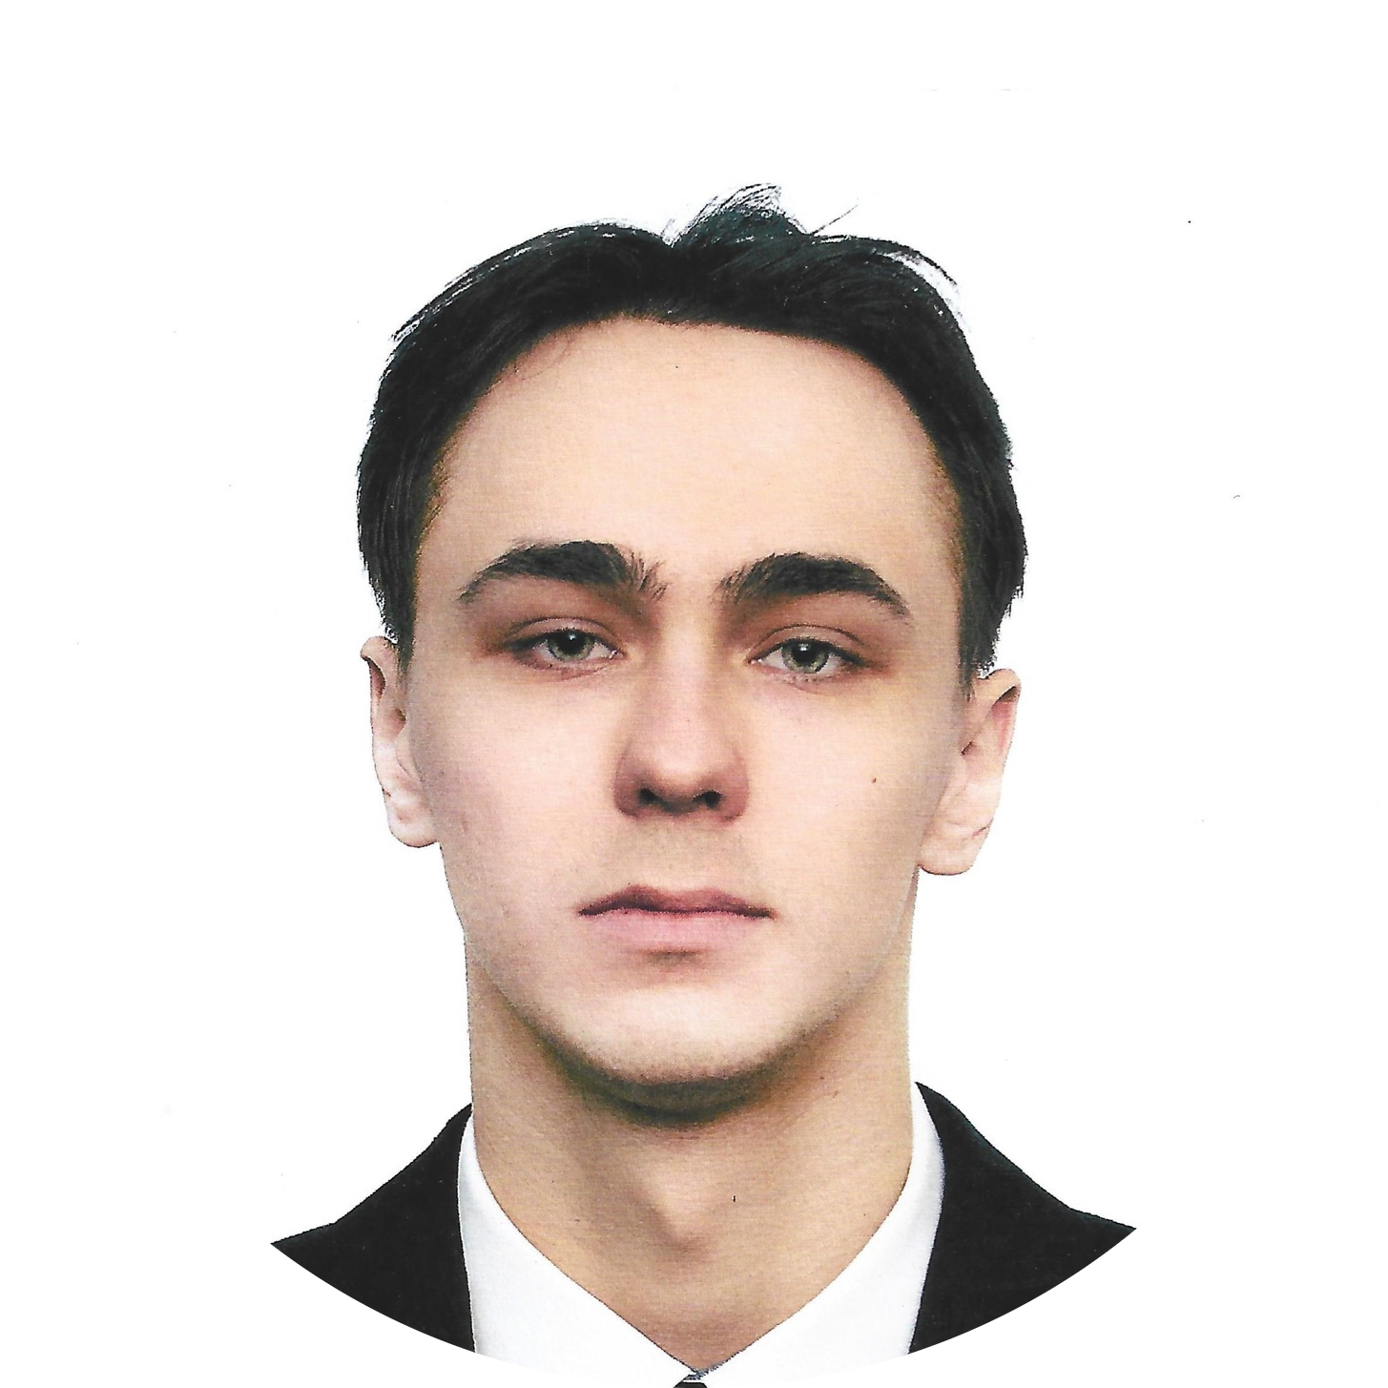
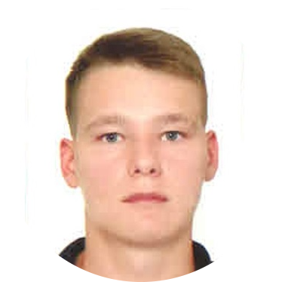
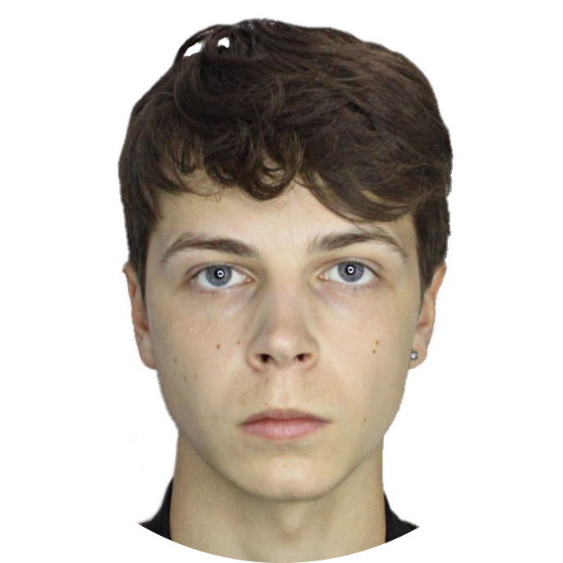

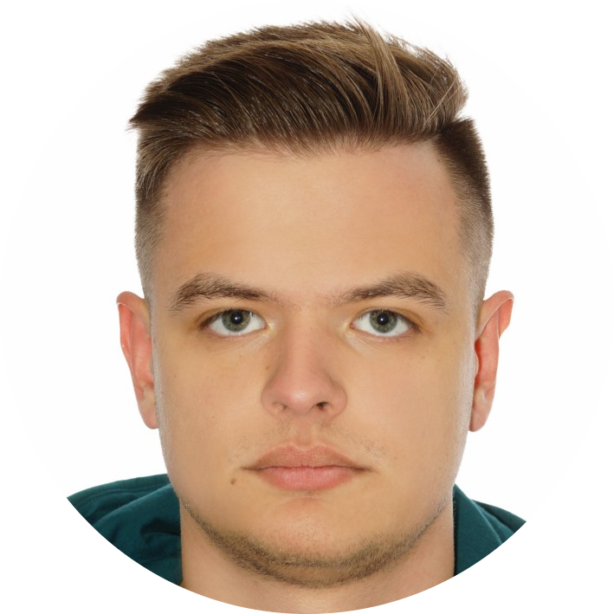
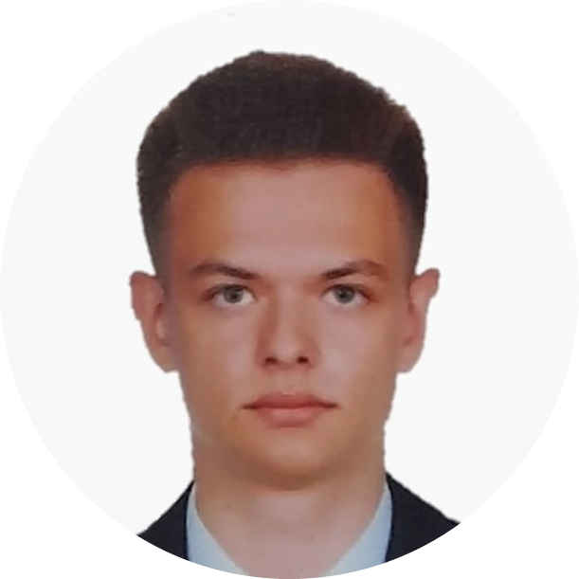
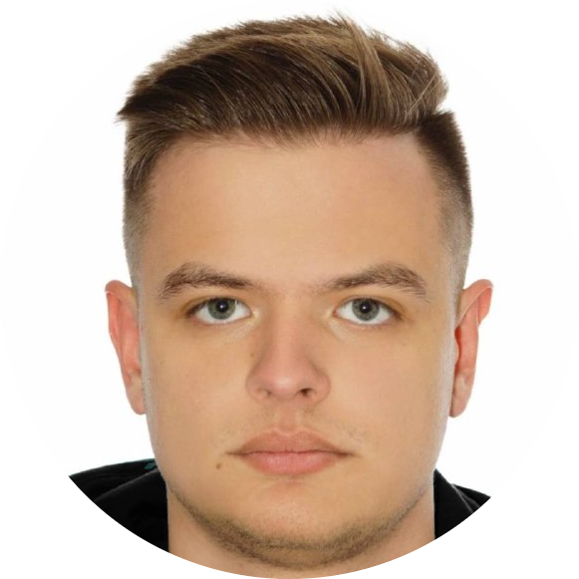
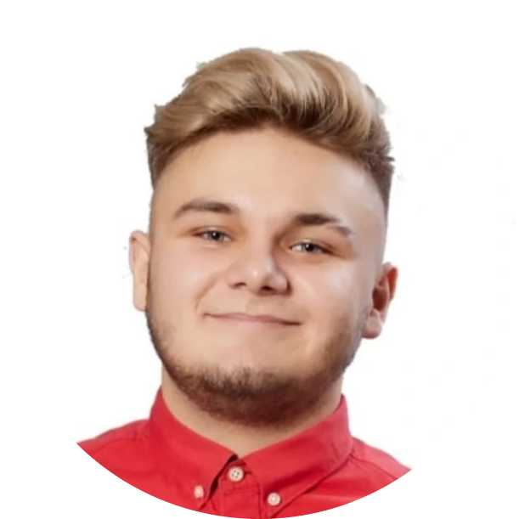


КОМАНДА
Мельник Владислав
Щегорцов Владислав
Журавлёв Даниил
Люднев Роман
Кожевников Александр
Лидер
Производитель
Дизайнер
Менеджер
Маркетолог
10

Slide 11



КОНТАКТЫ КОМАНДЫ
+7 (952) 807 03 27
adovardo02@mail.ru
11

